Slide 2
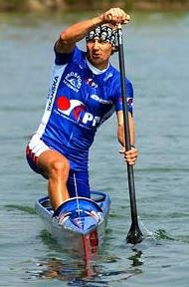
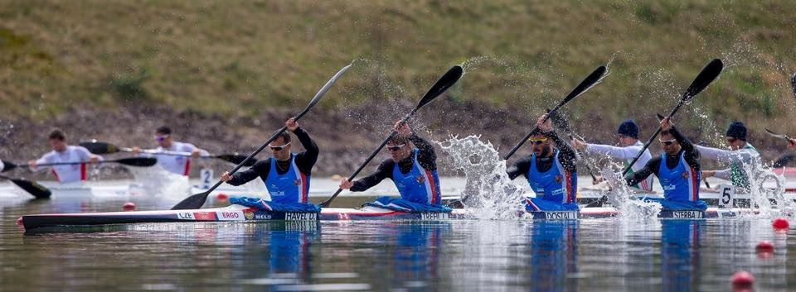
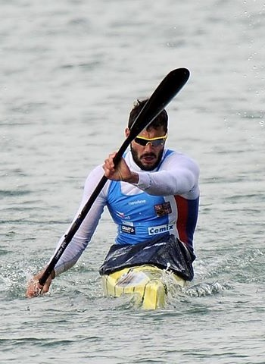
Rychlostní kanoistika Sport, který je provozován na klidných stojatých vodách, jehož cílem je projet s lodí stanovenou vzdálenost v co nejkratším čase. Poprvé se rychlostní kanoistika objevila jako ukázkový sport na olympijských hrách v Paříži v roce 1924. Od roku 1936 je oficiální disciplínou olympijských her.
Ačkoliv se jedná o malý sport, Česká republika dosahuje pravidelně na nejvyšší příčky na olympijských hrách. Velkou tradici má kanoistika také na Hranicku, kde první zmínky sahají do roku 1957.
Mezi nejznámější české olympijské medailisty patří:
K4 Havel, Trefil, Dostal, Štěrba
2 x 3. místo OH
C1 Martin Doktor
2 x OH vítěz
K1 Josef Dostál
2. místo OH

Slide 3
Klub rychlostní kanoistiky Slovan Hranice Vznik oddílu KRK Slovan Hranice se datuje k roku 2015. Jsme jeden z nejmladších a nejprogresivnějších oddílů v ČR. Hlavním cílem je děti přivést ke sportu a ukázat jim základy vodáckého sportu rychlostní kanoistiky.
Děti v našem oddílu trénují ve dvou výkonnostních skupinách. O děti se starají celkem čtyři zkušení trenéři s certifikací a hlavně dlouholetou závodní a trenérskou praxí.
Srdcem našeho oddílu je 25 dětí ve věku 3-15 let. Pro výuku těch úplně nejmenších se nám podařilo za přispění partnerů zakoupit speciálně upravené lodě umožňující začít s kanoistikou prakticky kdykoliv. Dětí učíme kladnému vztahu ke sportu. Hlavním cílem ovšem vždy zůstává, že děti musí trénink bavit. Proto se na trénink rády vracejí a nesedí doma u počítačů.
Rozálie Coufalová
3 roky
Daniel Berčák
6 roků

Slide 4
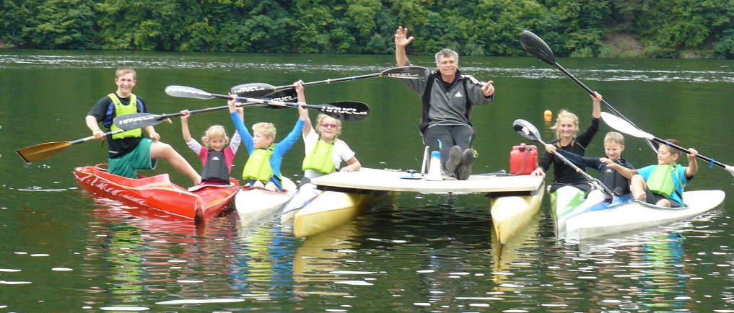
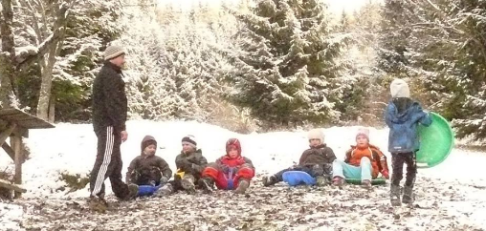
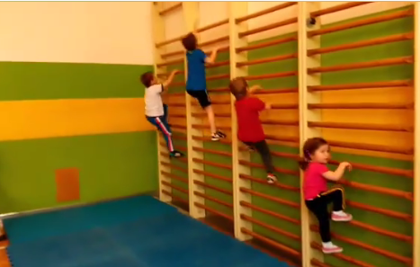
Trénink:
Trénink v našem oddíle není jen o pádlování. Trénink se skládá s široké škály doplňkových sportů jako je běh, plavání , gymnastika, běžecké a sjezdové lyžování, a posilování převážně v hranickém workout parku. V zimních měsících navštěvujeme pádlovací bazén v nedalekém Přerově.
Letní soustředění – Slapská přehrada Častoboř
Zimní soustředění – Velké Karlovice
Všeobecná příprava – ZŠ Drahotuše
Společný trénink – řeka Bečva Hranice

Slide 5
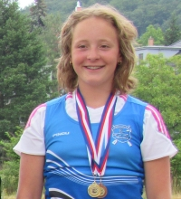
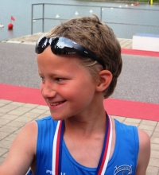
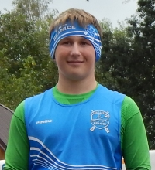
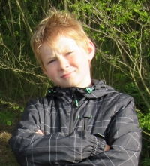
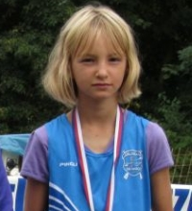
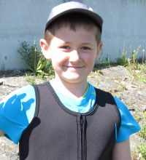
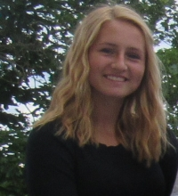
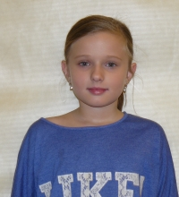
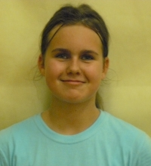
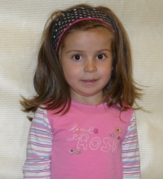
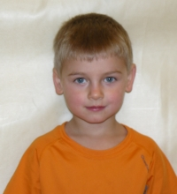
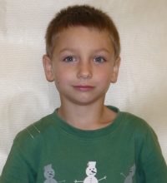
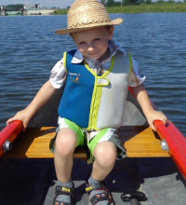
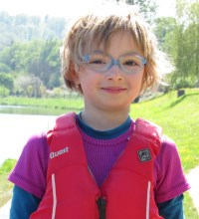
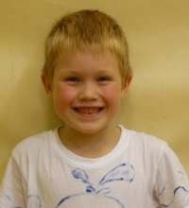
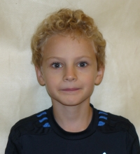
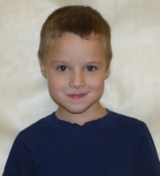
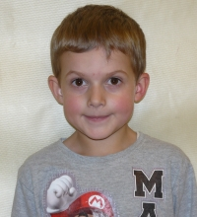
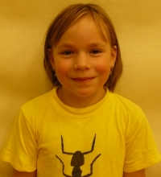
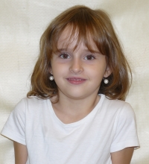
Naši závodníci, naše budoucnost:
? VAŠE DÍTĚ

Slide 7
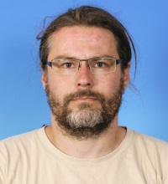
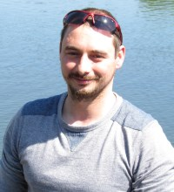
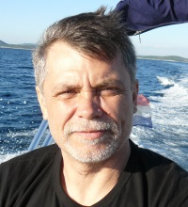
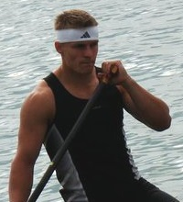
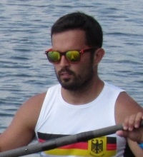
TRENÉŘI A ČLENOVÉ VÝBORU
Vlastimil Ondra
Člen výboru
Petr Berčák
Trenér benjamínků
Ing. Pavel Navrátil
Předseda klubu a hlavní trenér
Tomáš Balhar
Trenér benjamínků
Bc. Lukáš Coufal
Asistent hlavního trenéra

Slide 8
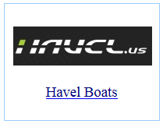
PARTNEŘI
?
MÍSTO PRO VAŠE LOGO

Slide 9
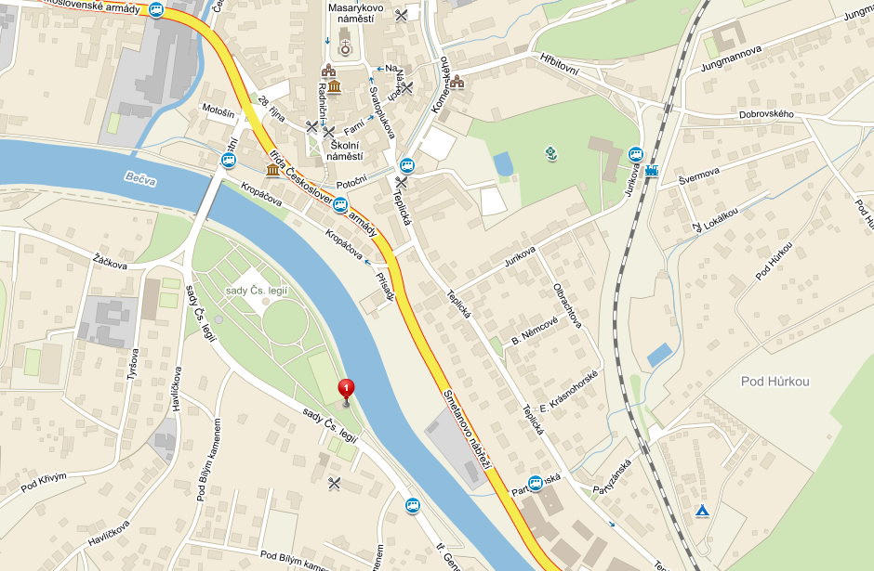
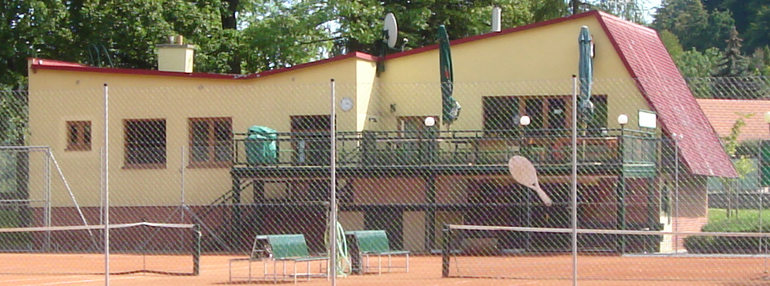
KDE NÁS NAJDETE?
Tenis Tondach Hranice, o.s. Sady Čs.legií 750 753 01 Hranice

Slide 10
KONTAKTNÍ ÚDAJE
Klub rychlostní kanoistiky Slovan Hranice, z.s.
Valcha 189
753 61 Hranice IV – Drahotuše
IČO : 04726316
Bankovní spojení :
GE Money Bank, a.s.
číslo účtu : 219005842/0600
Email: krk.slovan.hranice@email.cz
tel.: +420 606 069 374
www.: krkhranice-kanoe.cz

